Slide 1
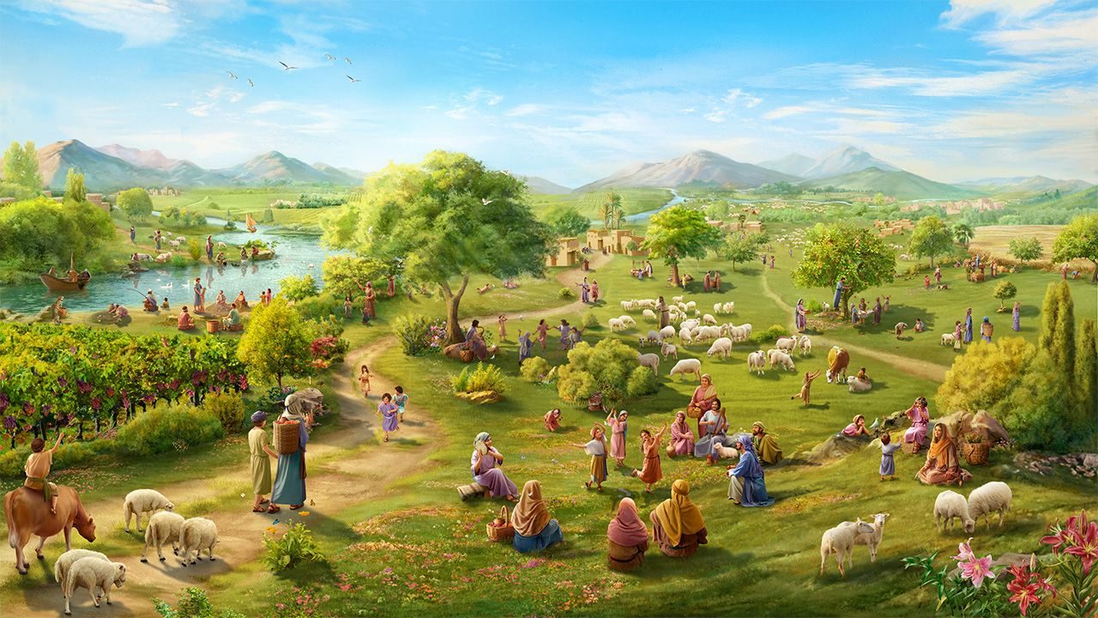
ERBEN DER VERHEISSUNG, GEFANGENE AUF HOFFNUNG
Lektion 9, Sabbat, 29. November 2025

Slide 2
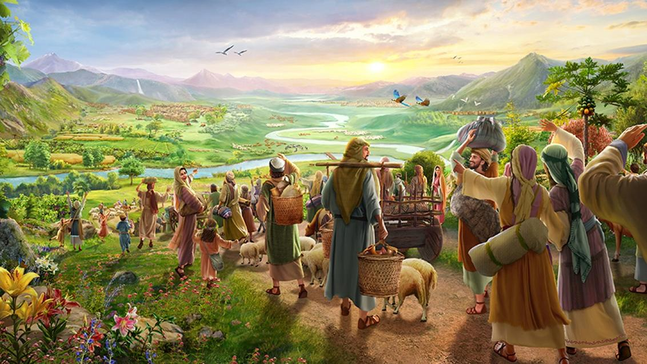
„Kehrt heim zur festen Stadt, die ihr auf Hoffnung gefangen liegt. Denn heute verkündige Ich, dass Ich dir zweifach erstatten will“ (Sacharia 9,12 LUT)

Slide 3

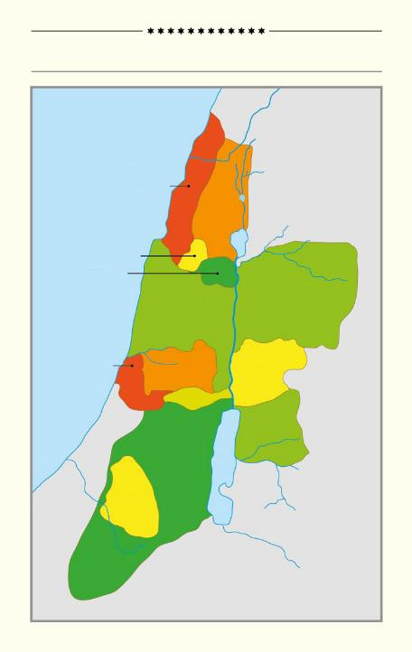
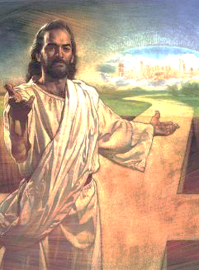
Ein Großteil des Buches Josua, (Kap. 13 - 21), befasst sich mit der Aufteilung des Landes Kanaan unter den verschiedenen Stämmen Israels.
DIE 12 STÄMME ISRAELS
Mar Mediterráneo
Zwischen den Verweisen auf Orte, Völker und Stämme können wir ein Land erkennen, das bereits Israels Erbe war, das sie aber noch nicht vollständig besaßen.
ASSER
NEPHTHALI
Der Tod JESU versichert uns, dass wir nun das Land geerbt haben, das Adam und Eva einst verloren hatten. Dennoch sind wir immer noch „Gefangene auf Hoffnung”, es zu empfangen.
SEBULON
ISSASCHAR
MANASSE
MANASSE
Das Land, das verloren wurde
Das Land, das GOTT gibt
Erobere das Land
Behalte das Geschenk
Das zurückgewonnene Land
DAN
A
EPHRAIM
GAD
BENJAMIN
RUBEN
B
JUDA
C
SIMEON
B’
A’

Slide 4


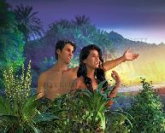
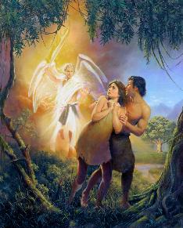
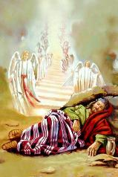
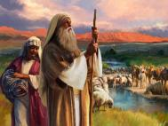
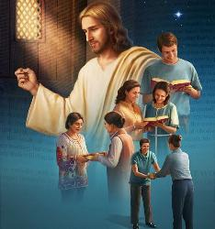
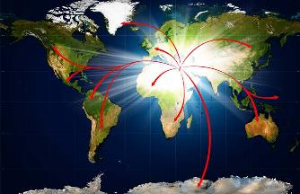
DAS LAND, DAS VERLOREN WURDE
„Da wies ihn Gott der HERR aus dem Garten Eden, dass er die Erde bebaute, von der er genommen war“ (1. Mo 3,23)
GOTT setzte Adam und Eva als Herrschern dieser Welt (1. Mo 1,27-28) im Garten Eden (1. Mo 2,8) ein.
Durch ihren Ungehorsam verloren sie die Herrschaft über die Erde u. wurden aus dem Paradies vertrieben (1. Mo 3,23)
Pero Dios tenía diseñado un plan para que la humanidad recuperase la tierra perdida. En una primera fase, otorgó a Abraham, Isaac y Jacob un pequeño pedazo de tierra: Canaán (Gn. 13:14-15).
Allmählich würde sich der Besitz auf die ganze Erde ausdehnen, indem die Erkenntnis GOTTES alle Völker und Nationen erreicht (Jes 11,9).
Der Ungehorsam Israels führte zu einer Änderung der ursprünglichen Pläne. Gott erweckte aus den Steinen Kinder Abrahams, um seine Verheißungen zu erben: nämlich uns (Lk 3,8; Hebr 6,11-12).

Slide 5



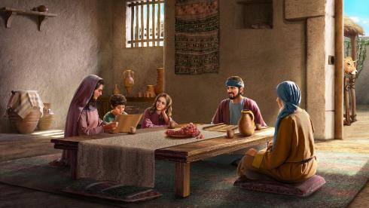
DAS LAND, DAS GOTT GIBT
„Die Erde ist des HERRN und was darinnen ist, der Erdkreis und die darauf wohnen“ (Psalm 24,1)
So wie Adam und Eva nichts getan hatten, um den GARTEN EDEN zu verdienen, hatten auch Abraham und seine Nachkommen nichts getan, um das GELOBTE LAND zu verdienen. Es war ein Geschenk GOTTES.
Wir können dieses Geschenk mit einem gemieteten Haus vergleichen. Obwohl Israel in Kanaan leben durfte, blieb das Land Gottes Eigentum (Ps 24,1).
Der Eigentümer des Hauses ist derjenige, der sich um die Instandhaltung des Daches, der Wasserleitungen usw. kümmert. In ähnlicher Weise ist GOTT derjenige, der für Regen sorgt, die Ernte schützt usw., damit Israel sicher in dem Land leben konnte, das Gott ihm gegeben hatte.
Wie im GARTEN EDEN gab es eine „Miete” zu zahlen: Gehorsam (3. Mose 20,22). Es ging wirklich um eine Beziehung: GOTT zu lieben und sich an Seinen Segnungen zu erfreuen.
Gestern wie auch heute bleibt es eine Frage des Glaubens (Hebr. 11,9-13).

Slide 6


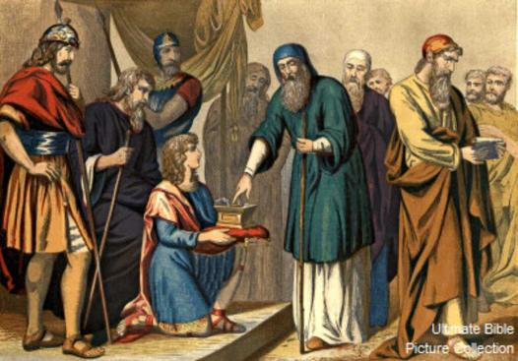
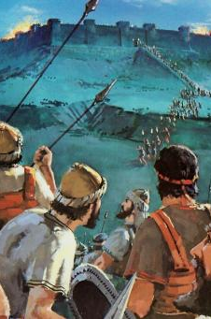
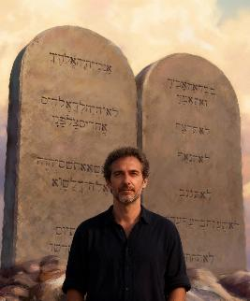
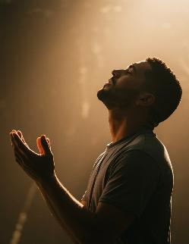
EROBERE DAS LAND
„So verteile nun dies Land als Erbbesitz unter die 9 Stämme und den halben Stamm Manasse“ (Josua 13,7)
Als Josua alt wurde, befahl GOTT ihm, das Land unter den Stämmen Israels aufzuteilen, einschließlich der noch nicht eroberten Gebiete (Josua 13,1-7).
Das Land gehörte ihnen, aber sie mussten sich dennoch bemühen, es in Besitz zu nehmen. GOTT handelt nicht unabhängig vom Menschen; Er möchte, dass wir unseren Teil dazu beitragen.
Obwohl sie um den Sieg kämpften, war ihr Erfolg nicht ihr eigenes Verdienst, sondern das Verdienst GOTTES (5. Mose 9,5). Wie Israel können auch wir nichts tun, um Erlösung zu erlangen und die Verheißungen zu erben (Eph 2,8-9; Gal 3,29). Aber wenn sie gekämpft haben ... was sollten wir dann heute tun?
Einmal erlöst, verlangt GOTT 2 Dinge von seinen Erben: GEHORSAM (Phil 2,12) und DANKBARKEIT (Hebr 12,28).

Slide 7

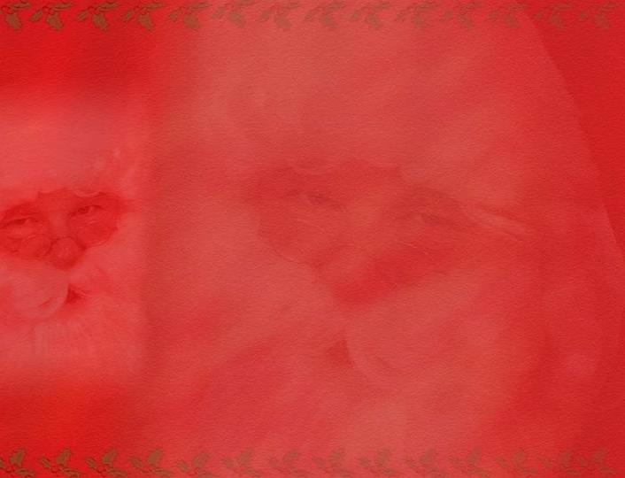
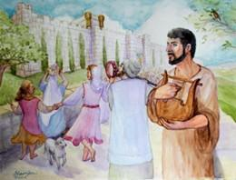
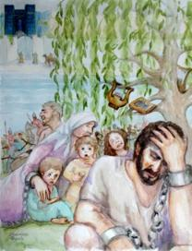
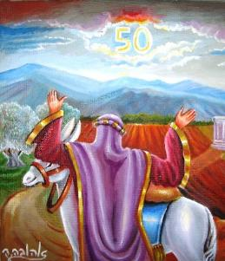
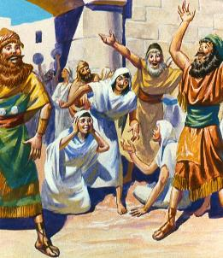
BEHALTE DAS GESCHENK
„Ihr sollt das Land nicht für immer verkaufen; denn das Land gehört Mir und ihr seid Fremdlinge und Gäste bei Mir“ (Leviticus 25,23)
Sobald das Erbe angetreten war, galten besondere Regeln für die Nutzung des Landes: das SABBATJAHR und das JUBELJAHR.
Das Sabbatjahr, eine groß angelegte Verlängerung des Sabbats, ermöglichte es dem Land, sich auszuruhen (3. Mo 25,2-5). Die Nichtbeachtung dieses Gesetzes war einer der Gründe für das Exil (2. Chron 36,20-21).
Das JUBELJAHR beinhaltete die Rückgabe von Land an seine ursprünglichen Besitzer, um soziale Ungleichheiten zu vermeiden (3. Mose 25,10.23.40-41).
Im Wesentlichen ist dies der Hauptzweck des Evangeliums: die Unterscheidung zwischen Arm und Reich, Arbeitgeber und Arbeitnehmer, Privilegierten und Benachteiligten aufzuheben und uns alle auf die gleiche Stufe zu stellen, indem wir unsere vollständige Abhängigkeit von Gottes Gnade anerkennen.

Slide 8

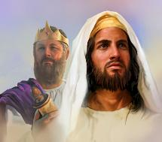
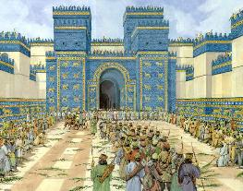
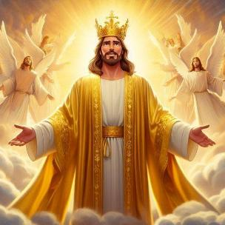
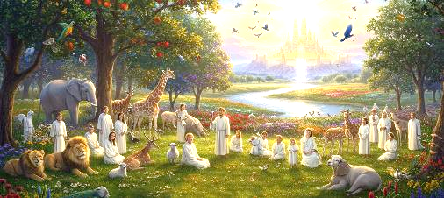
DAS ZURÜCKGEWONNENE LAND
„Sie werden wieder in dem Land wohnen, das Ich meinem Knecht Jakob gegeben habe, in dem auch eure Väter gewohnt haben. Ja, darin sollen sie in Ewigkeit wohnen, sie und ihre Kinder und Kindeskinder; und Mein Knecht David soll ihr FÜRST sein auf ewig“ (Hesekiel 37,25)
Wegen ihres Ungehorsams wurden die Israeliten aus ihrem Land vertrieben und nach Babylon verschleppt. Aber GOTT hat sie nicht verlassen.
Er versprach, sie zurückzubringen, ihnen das Land für immer zu geben und darüber David als König einzusetzen (Hes. 37,25). Aber Israel besaß dieses Land nicht für immer und David war schon lange tot. Was bedeutet diese Prophezeiung dann?
Hier wird JESUS verkündet, der wahre KÖNIG, der EWIG REGIERT. Er, der uns durch sein Blut ein EWIGES ERBE sichert.
ER ist die Erfüllung aller Verheißungen (Röm 15,8; 2 Kor 1,20). In IHM empfangen wir jetzt Segnungen und in Zukunft das VERHEISSENE ERBE (1 Petr 1,3-4). Bald werden unsere Füße das VERHEISSENE LAND betreten.

Slide 9

„Durch ihren Ungehorsam gegenüber GOTT hatten Adam und Eva Eden verloren und wegen der Sünde wurde die ganze Erde verflucht. Aber wenn GOTTES Volk Seinen Anweisungen folgte, würde zhr Land wieder fruchtbar und schön werden. GOTT selbst gab ihnen Anweisungen für den Anbau des Bodens, und sie sollten mit Ihm bei dessen Wiederherstellung zusammenarbeiten. So würde das ganze Land unter GOTTES Kontrolle zu einem Anschauungsbeispiel für geistliche Wahrheit werden. So wie die Erde in GEHORSAM gegenüber seinen Naturgesetzen ihre Schätze hervorbringen sollte, so sollten auch die Herzen der Menschen in GEHORSAM gegenüber Seinem moralischen Gesetz die Eigenschaften Seines CHARAKTERS widerspiegeln“
E. G. White, Christ's Object Lessons (Christi Gleichnisse), S. 289 (im Original)

